Slide 1
Air Passengers
Louis GRUNENWALD
Paul LEYDIER

Slide 2
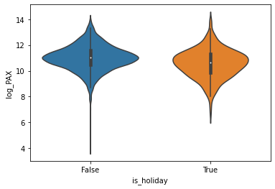
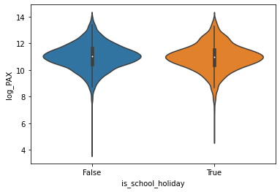
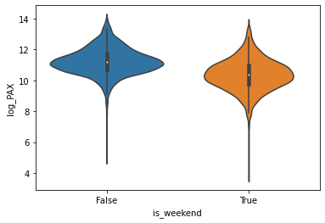
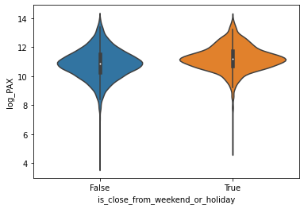
Données Temporelles

Slide 3
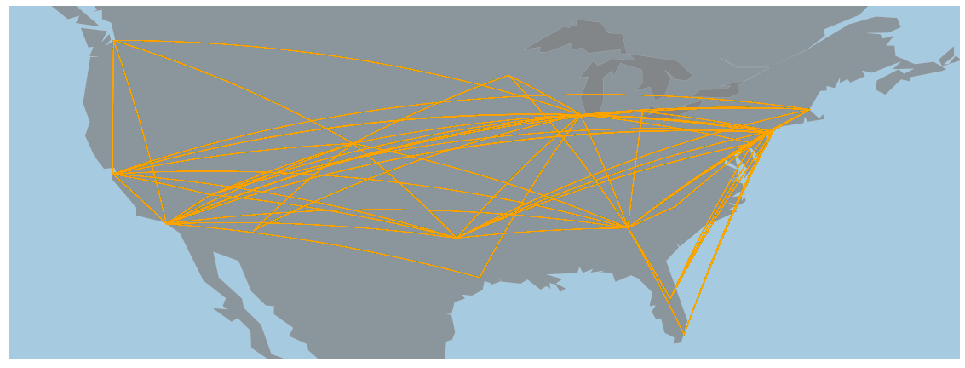
Données Géographiques

Slide 4
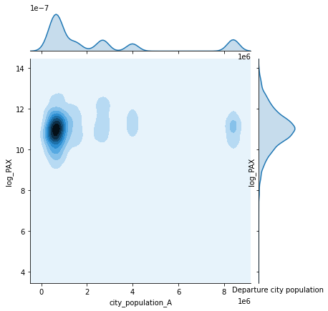
Données Géographiques

Slide 5
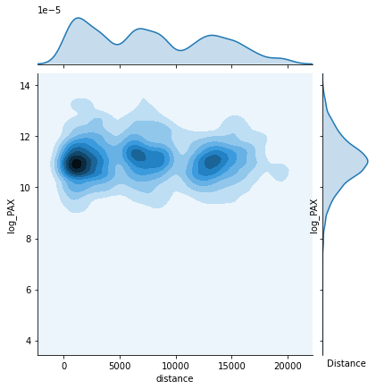
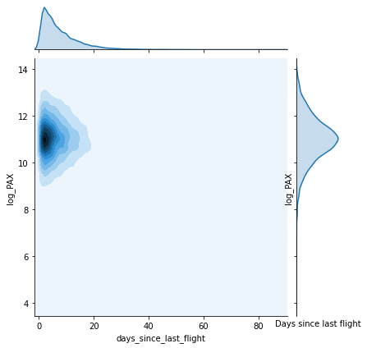
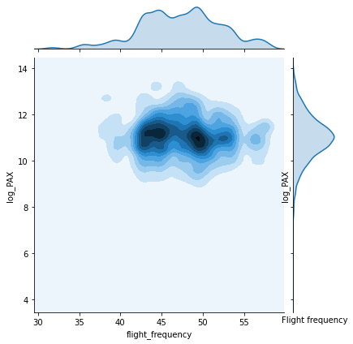
Feature engineering

Slide 6
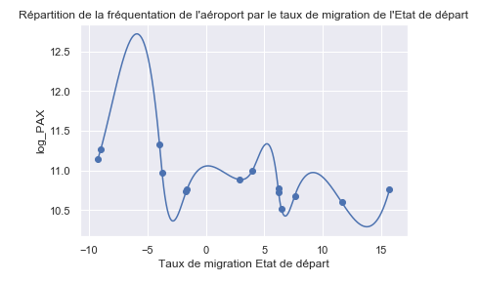
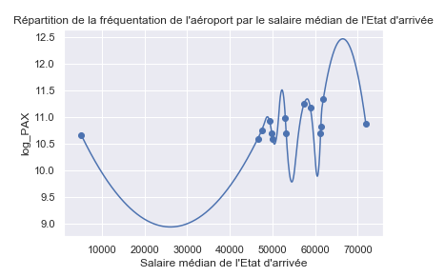
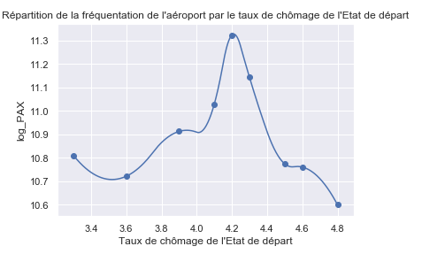
Variables démographiques/ économiques
Taux de migration (départ)
Salaire médian (arrivée)
Taux de chômage
Variables dépendantes de nos hypothèses de départ.

Slide 7
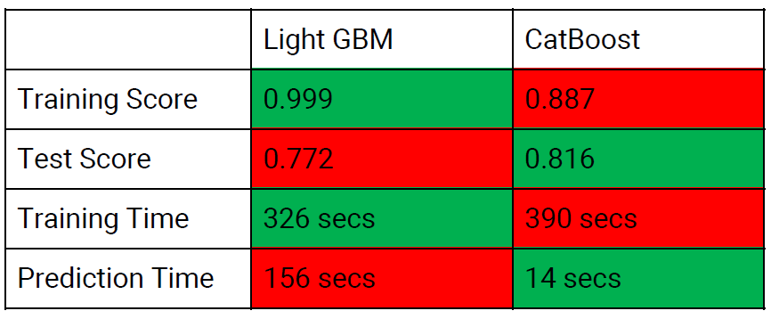
Quel algorithme choisir ?
2 choix :
D’un côté le Catboost, qui gère très bien les variables catégorielles
De l’autre le LightGBM, qui a des performances très élevées sur des variables numériques tout en étant très rapide.
Dans le cas d’un jeu de données totalement numérique, le LightGBM est le plus efficace, cependant, en présence de variables catégorielles la donne change

Slide 8
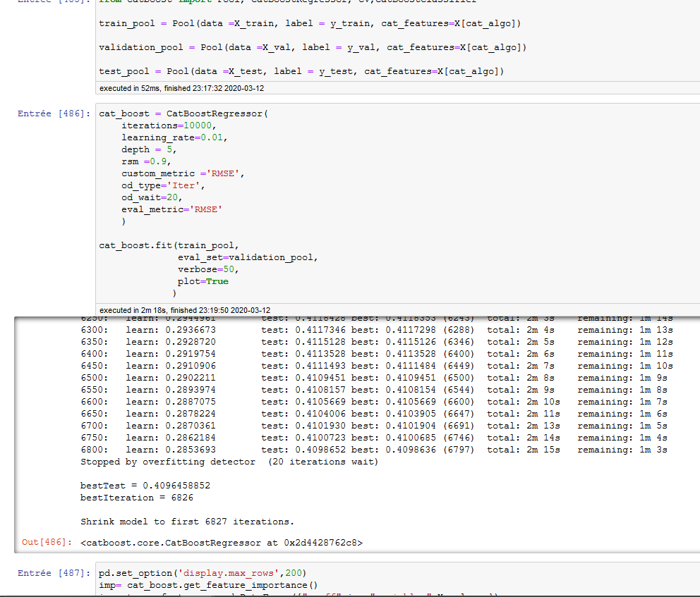
Implémentation d’un CatBoost

Slide 9
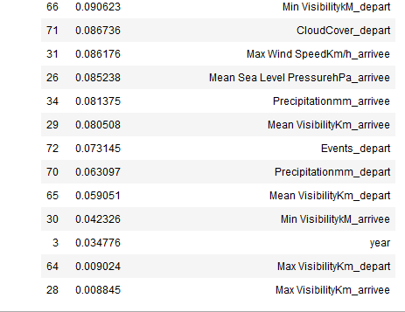
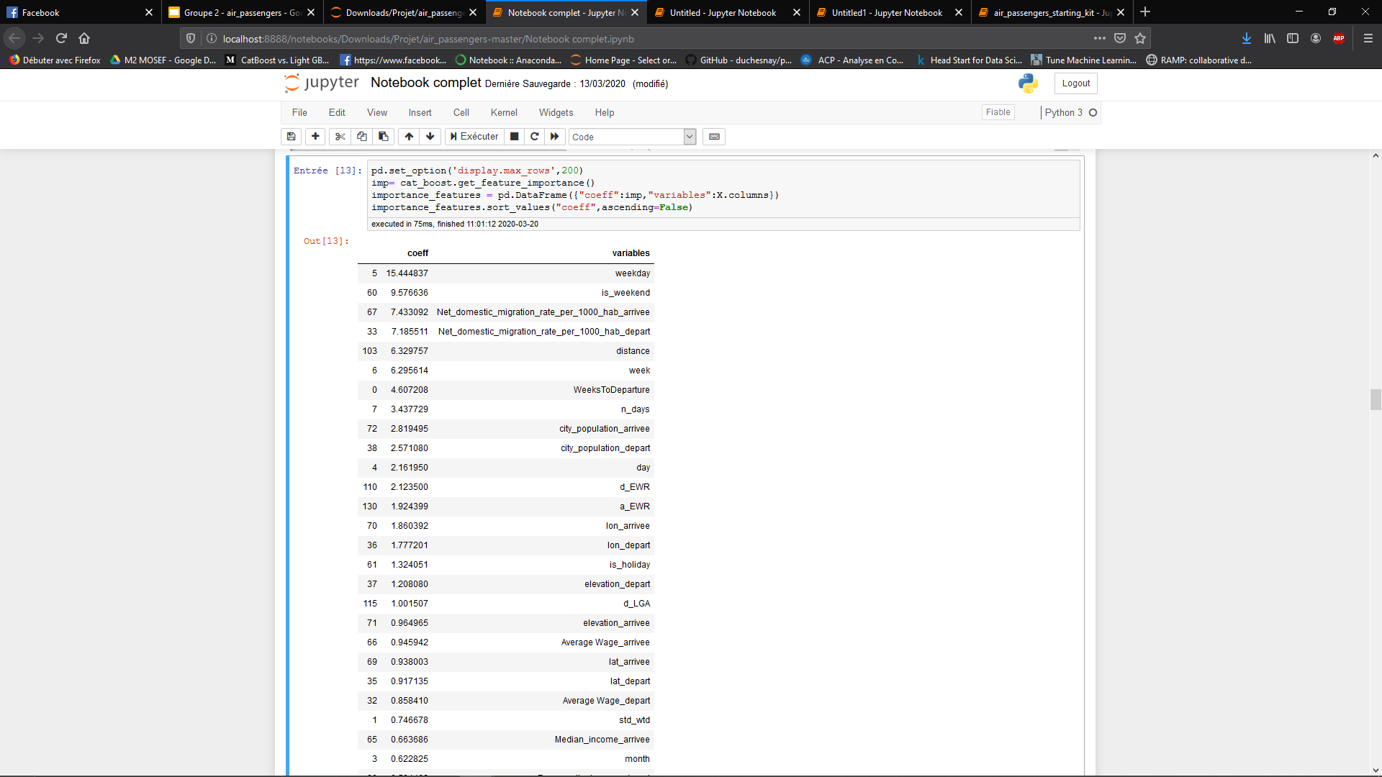
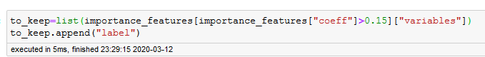
Importance de variable
Cependant quelques variables peu significatives :
Qu’on supprimera par la suite pour limiter le bruit et les variables superflue dans notre modèle :

Slide 10
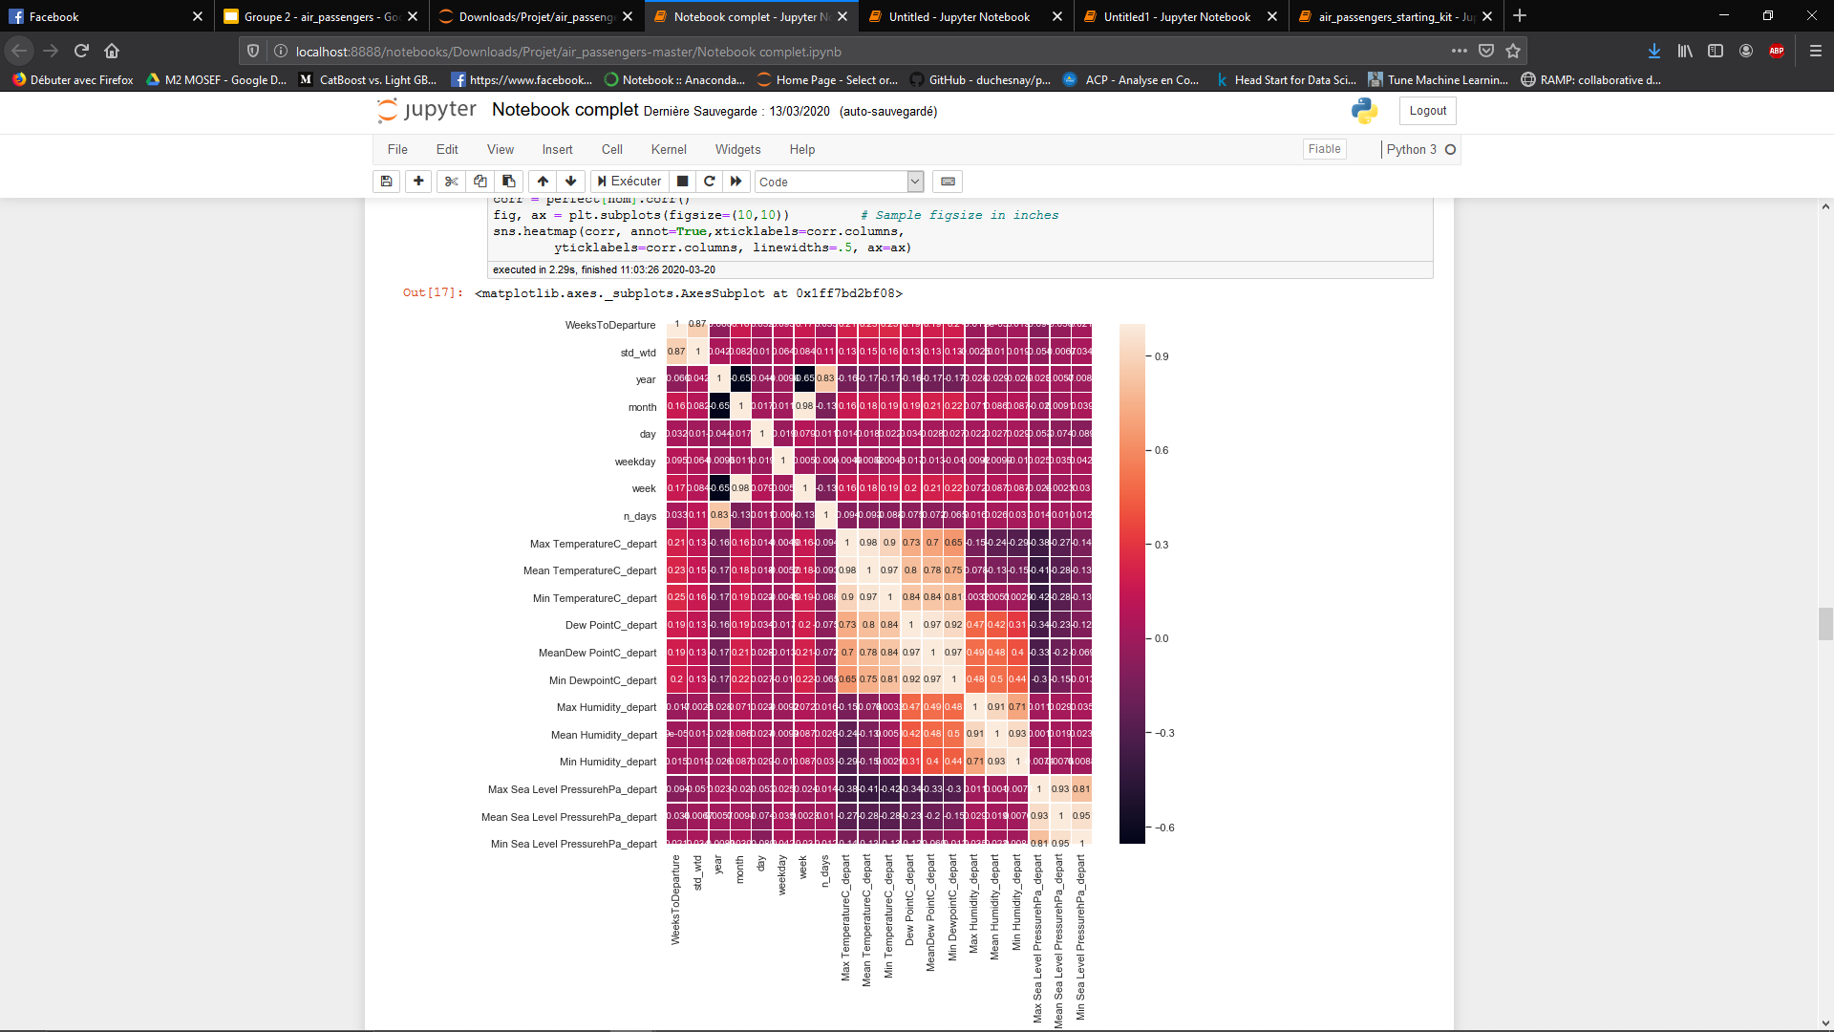
Matrice de corrélation (des 20 variables les plus significatives )

Slide 11
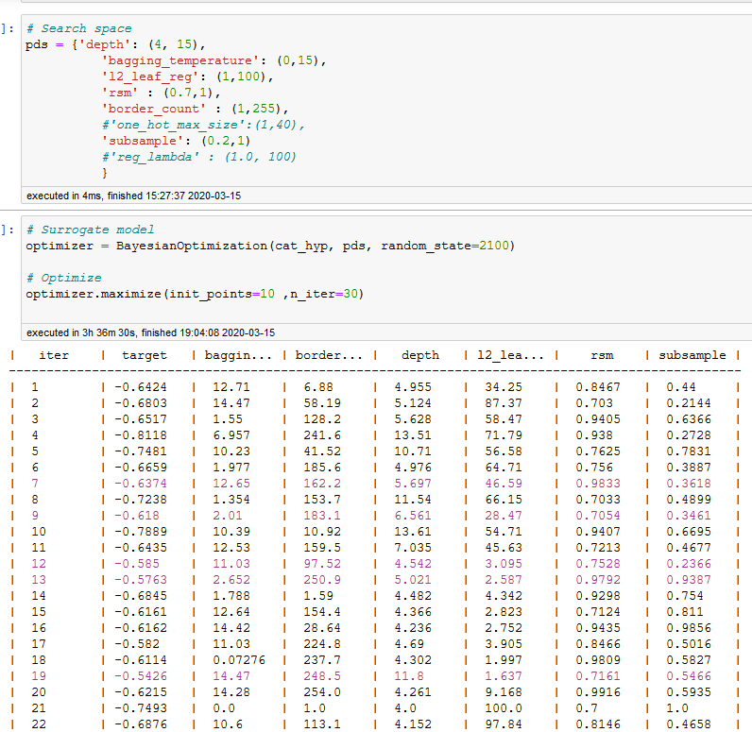
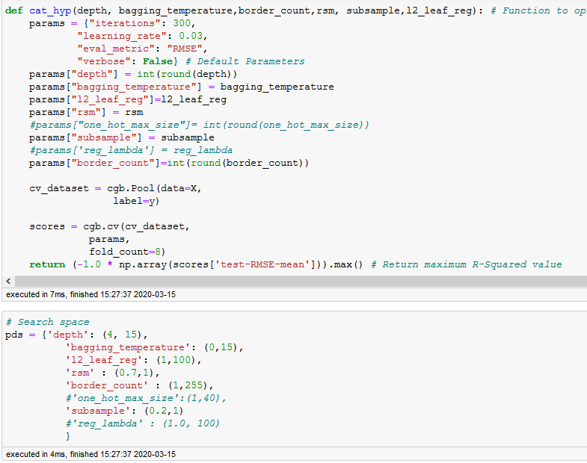
Optimisation
Pour le CatBoost nous avons décidé de réaliser une optimisation bayésienne:
Résultat de l’optimisation :
Paramètres optimaux

Slide 12
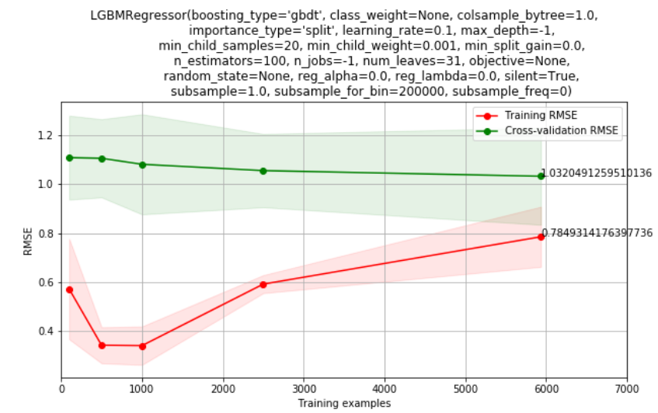
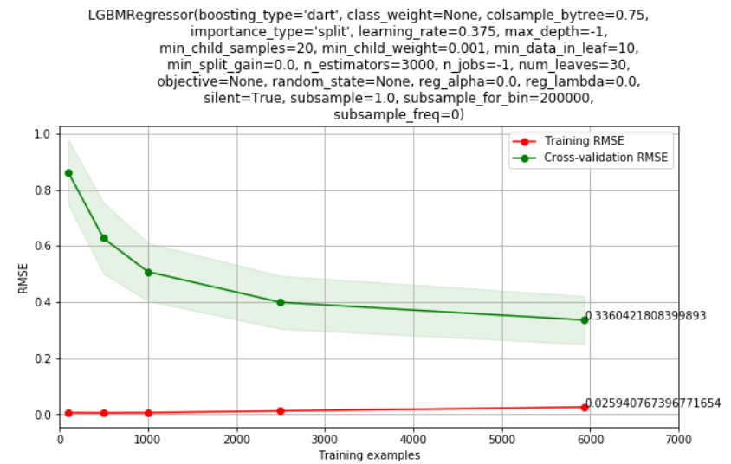
LightGBM

Slide 13
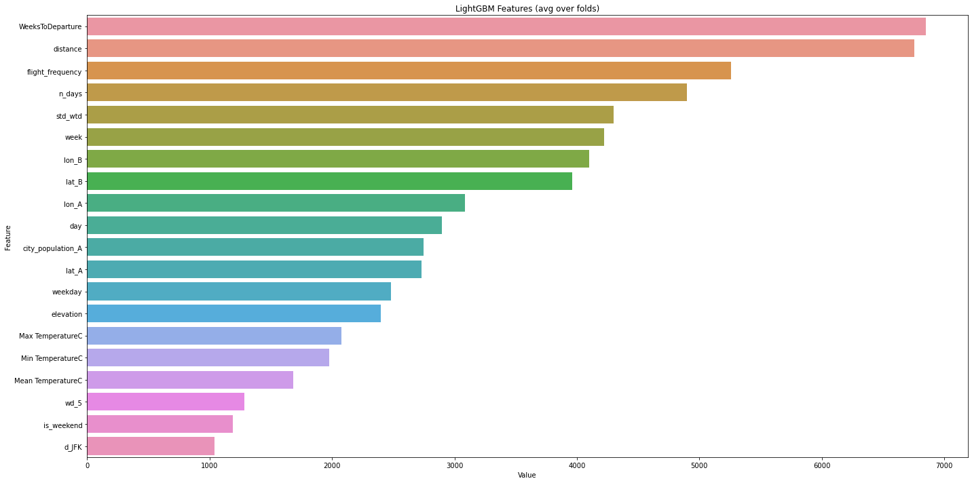
LightGBM

Slide 14
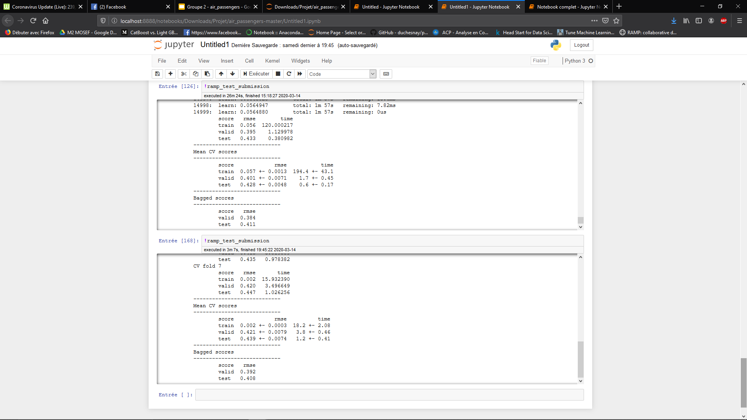
Soumission Catboost
Comparatif d’efficacité entre les 2 algorithmes étudiés sur les données à disposition
Les deux modèles ont été préalablement tunés !
Soumission LightGBM
On peut voir que les modèles ont des performances assez similaires (sûrement dû au peu de donnés disponible)
Cependant, nous n’avons pu paramétrer les variables catégorielles pour Catboost dans Ramp donc nous utilisons le LightGBM

